Slide 1


5
막대그래프 (『수학』 118~119쪽 , 『수학 익힘』 74~75쪽)
막대그래프로 이야기를
만들어 볼까요
6차시

Slide 2

6
차시
막대그래프로 이야기를 만들어 볼까요
막대그래프로 나타낸 자료를 보고 다양하게 해석해 보아요.
학습
문제

Slide 3

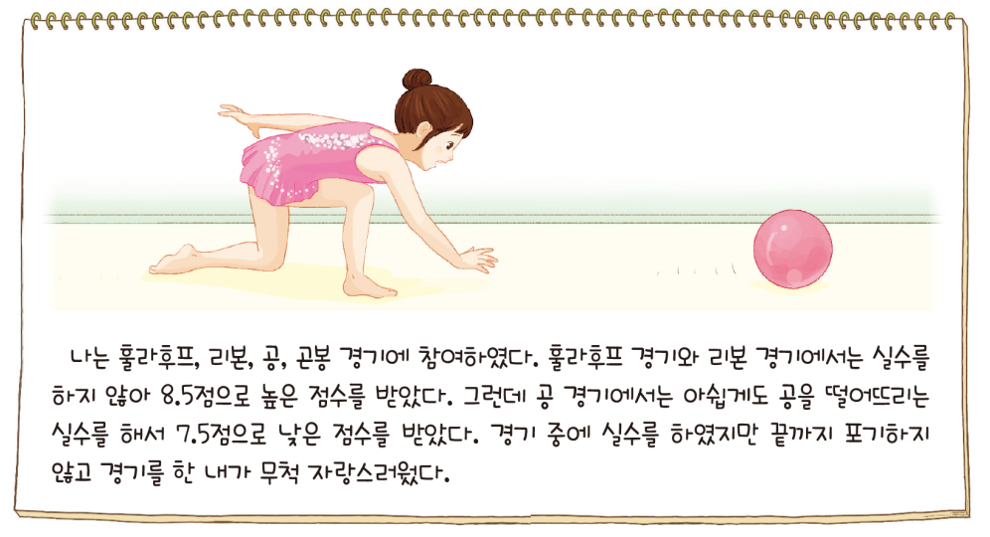
이야기를 읽고 막대그래프
완성하기
리듬 체조 선수인 도영이가 경기를 하고 난 뒤 쓴 이야기입니다.
물음에 답하세요.

Slide 4

이야기를 읽고 막대그래프
완성하기
체조 경기를 본 경험을 이야기해 보세요.
리본, 철봉, 뜀틀 등 경기에 참여하는 모습을 보았습니다.
리듬 체조 경기에는 어떤 종목들이 있나요?
줄, 훌라후프, 공, 곤봉, 리본 종목이 있습니다.
도영이의 이야기를 읽고 알 수 있는 점을 이야기해 보세요.
훌라후프, 리본, 공, 곤봉 경기에 참여했습니다.
훌라후프와 리본 경기에서 높은 점수를 받았습니다.
공 경기에서 실수하여 낮은 점수를 받았습니다.

Slide 5
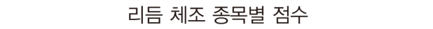
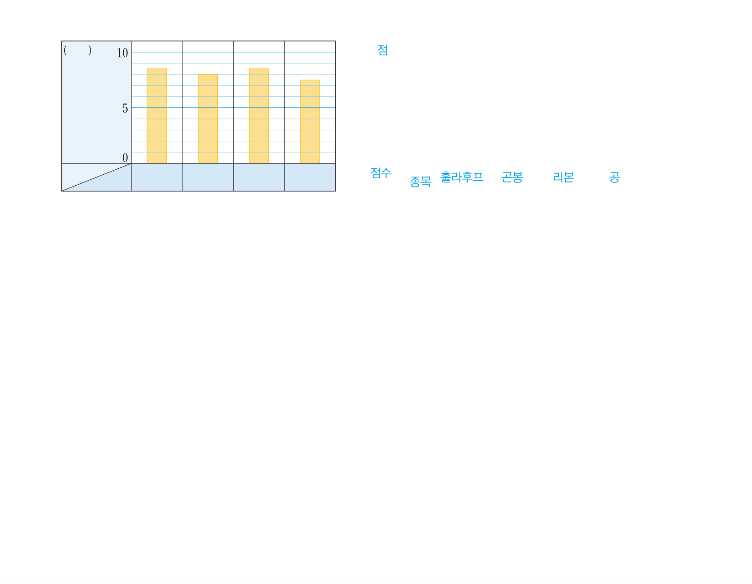
이야기를 읽고 막대그래프
완성하기
이야기를 읽고 나타낸 막대그래프에 무엇이 빠져 있나요?
가로와 세로에 넣어야 할 내용이 빠져 있습니다.
세로 눈금에 단위가 없습니다.

Slide 6
이야기를 읽고 막대그래프
완성하기
막대그래프의 가로와 세로에는 무엇을 나타내면 될까요?
가로에는 종목을 쓰고 세로에는 점수를 씁니다.

Slide 7

이야기를 읽고 막대그래프
완성하기
가로에 들어갈 참여한 체조 경기 종목은 무엇인가요?
훌라후프, 곤봉, 리본, 공 경기입니다.
가장 높은 점수를 받은 종목은 무엇이며 점수는 몇 점인가요?
훌라후프와 리본 경기이고 8.5점입니다.
훌라후프와 리본 경기의 점수를 나타낸 막대는 어느 것일까요?
첫 번째와 세 번째입니다.

Slide 8
이야기를 읽고 막대그래프
완성하기

Slide 9
이야기를 읽고 막대그래프
완성하기

Slide 10
이야기를 읽고 막대그래프
완성하기

Slide 11
이야기를 읽고 막대그래프
완성하기

Slide 12
이야기를 듣고 막대그래프
완성하기
가장 낮은 점수를 받은 종목은 무엇이며 점수는 몇 점인가요?
공 경기이고 7.5점입니다.
곤봉 경기의 점수를 나타낸 막대는 어느 것일까요?
두 번째입니다.
세로 눈금에 단위를 써넣어 보세요.
점수이기 때문에 단위는 ‘점’이라고 씁니다.
이야기를 막대그래프로 나타내었을 때의 좋은 점을 이야기해 보세요.
어떤 종목의 점수를 가장 많이 받았는지, 또는 가장 적게 받았는지 한눈에 알 수 있습니다.

Slide 13

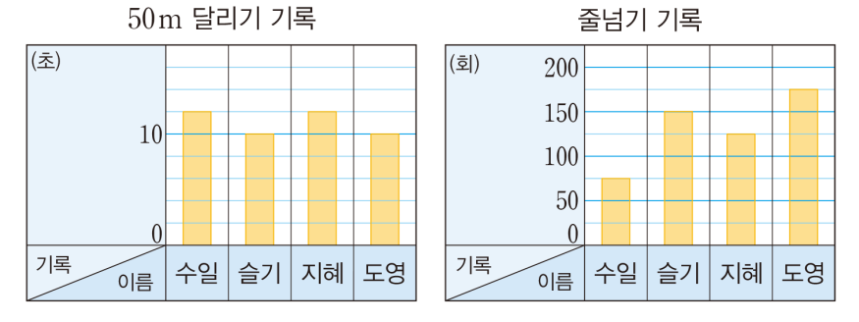
막대그래프를 완성하고 이야기
쓰기
수일이네 모둠의 체육 활동 기록을 나타낸 막대그래프를 보고 내용을 알아봅시다.

Slide 14
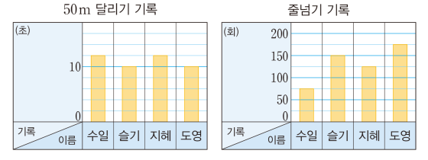
막대그래프를 완성하고 이야기
쓰기
막대그래프를 보고 알 수 있는 내용을 이야기해 볼까요?
수일이네 모둠 학생들의 50 m 달리기 기록이고 수일이와 지혜, 슬기와 도영이의 기록이 각각 같습니다.
수일이네 모둠 학생들의 줄넘기 기록은 모두 다르고 도영이의 기록이 가장 좋습니다.
두 막대그래프에 대해 짝과 이야기하고, 하나를 선택하여 이야기를 만들어 보세요.
체육 시간에 50 m 달리기를 하였습니다. 수일이와 지혜의 기록은 12초, 슬기와 도영이의 기록은 10초입니다. 슬기와 도영이의 기록이 수일이와 지혜의 기록보다 2초 빠릅니다.

Slide 15
막대그래프를 완성하고 이야기
쓰기

Slide 16

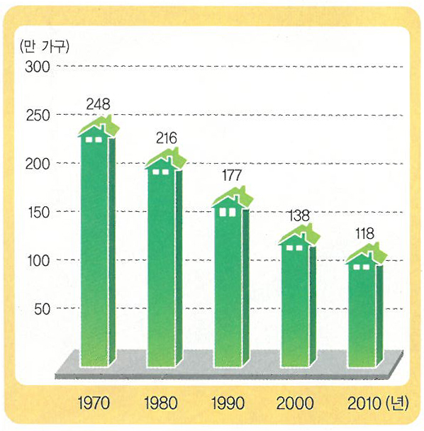
실생활에서 막대그래프를 이용한 예를 찾고 내용 이야기하기
실생활에서 막대그래프를 이용한 경우를 찾고, 막대그래프에서 알 수 있는 내용을 이야기해 봅시다.
자신이 찾은 막대그래프에 대해 설명해 보세요.
농촌의 가구 수
예)
농촌의 가구 수를 나타낸 막대그래프입니다.
가로는 연도를 나타내고 세로는 가구 수를 나타냅니다.
1970년부터 10년씩 조사한 자료입니다.
농촌의 가구 수가 점점 줄어들고 있습니다.
2020년에는 118만 가구보다 더 줄어들 것 같습니다.

Slide 17
생활에서 막대그래프를 이용하는 예를 찾고 내용을 이야기하기
서로 궁금한 점을 질문해 보세요
1970년의 가구 수의 절반쯤 되는 해는 몇 년인가요?
농촌의 가구 수가 점점 줄어들면 농촌의 인구 수도 점점 줄어들까요?
농촌의 가구 수는 점점 줄어들었는데 대신 가구 수가 점점 늘어난 지역은 어디일까요?

Slide 18
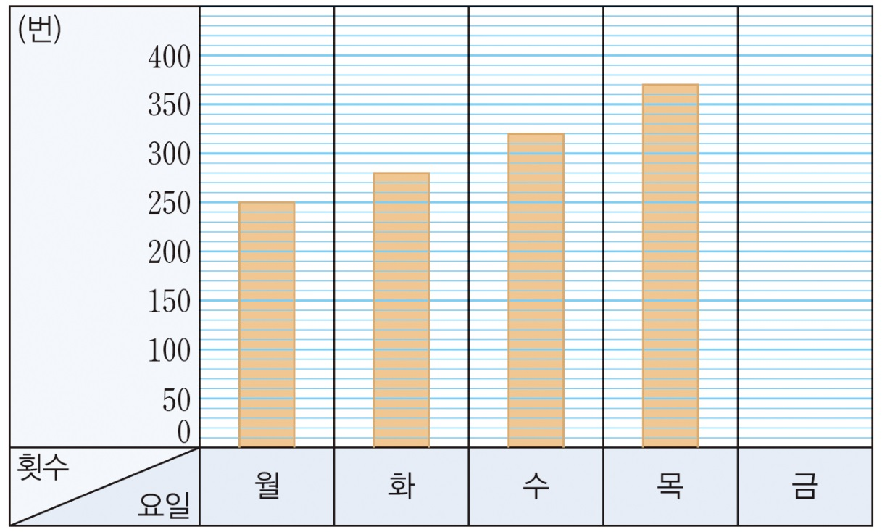
[1~3]
1주일 동안 줄넘기를 한 횟수를 나타낸 막대그래프입니다. 물음에 답하세요.
요일별 줄넘기 횟수

Slide 19
문제 1.
그래프를 통해 알 수 있는 내용을 2가지 써 보세요.
월요일에는 250번 했습니다.
줄넘기 횟수가 점점 많아지고 있습니다.
가장 많은 횟수와 가장 적은 횟수의 차는120번입니다.
문제 2.
금요일은 몇 번 정도 했을까요? 이유는 무엇인가요?
390번 정도입니다. 이유는 월요일보다 수요일에 70번 정도 더 했으니까 금요일은 수요일보다 70번 많은 390번 정도 될 것 같습니다.
줄넘기 횟수가 전날보다 30번, 40번, 50번으로 10번씩 더 늘어나기 때문에 금요일은 목요일보다 60번 더 늘어나서 430번 정도 될 것 같습니다.

Slide 20
문제 3.
문제 1과 문제 2를 연결하여 글로 써 보세요.
1번과 2번이 들어가게 이어서 글로 씁니다.

Slide 21
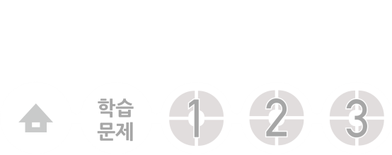
6
차시
막대그래프로 이야기를 만들어 볼까요
다음 시간에 배울 내용 알아보기
[생각 수학]
7차시

